Slide 1





Nói và nghe
Notes:
Bài giảng thiết kế bởi: Hương Thảo - tranthao121006@gmail.com

Slide 2
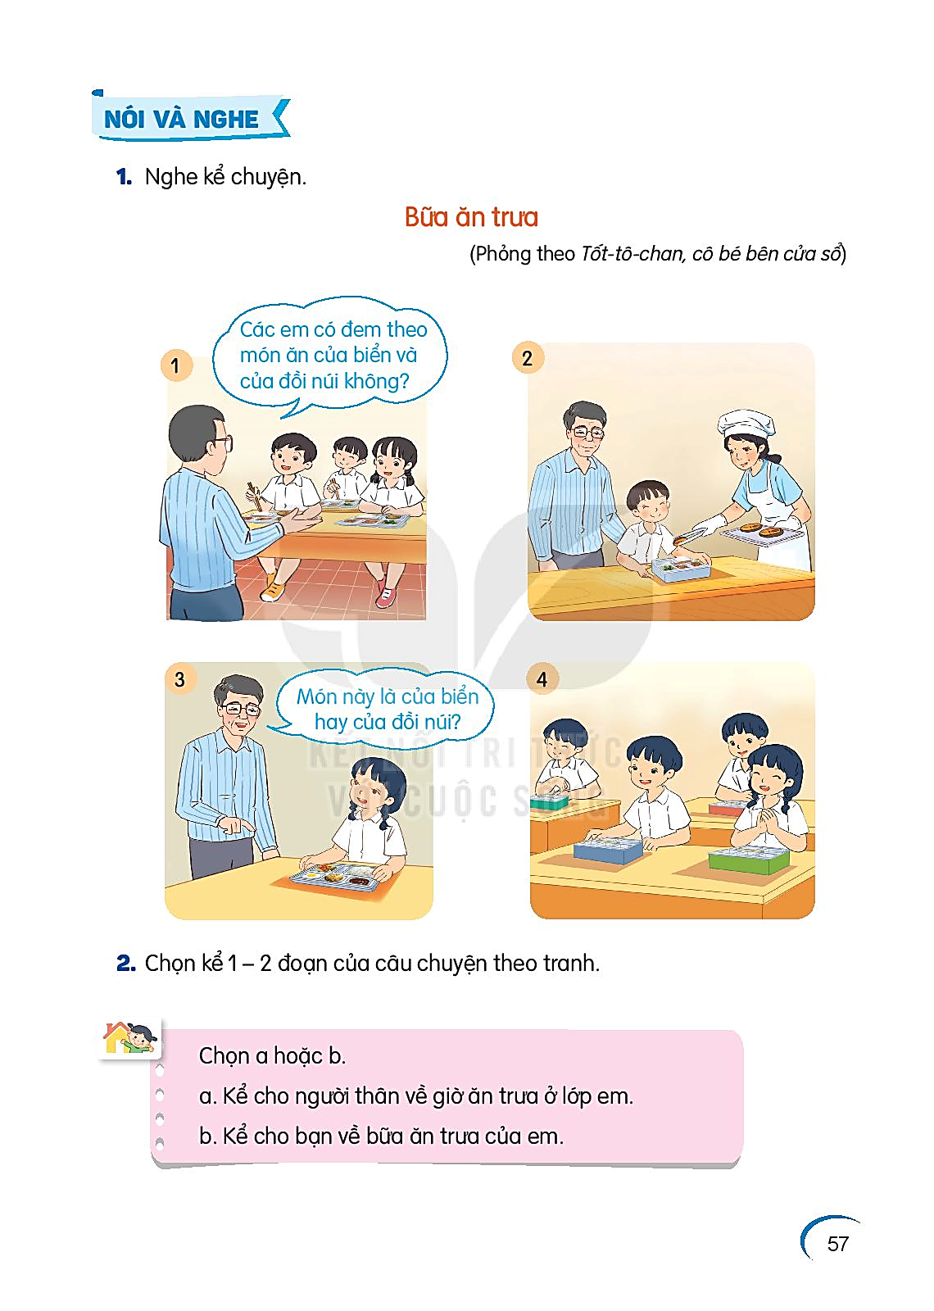

BỮA ĂN TRƯA
Phỏng theo Tô - tô - chan, cô bé bên cửa sổ.

Slide 3
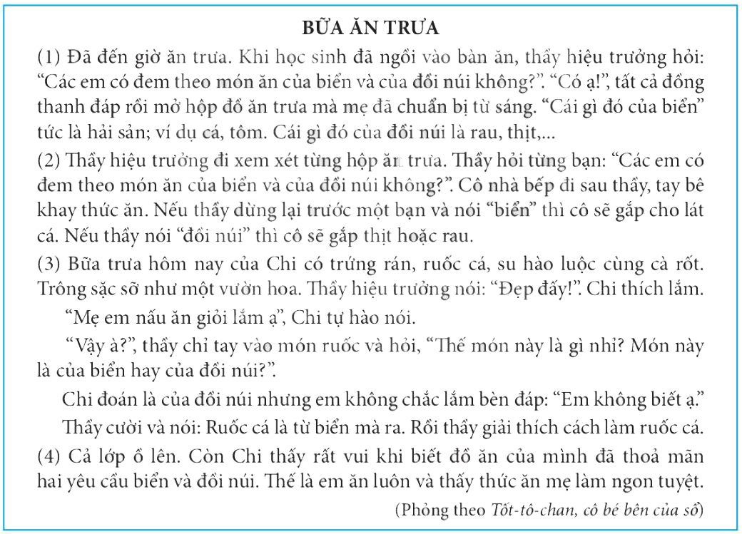

Slide 4
Chọn kể 1-2 đoạn của câu chuyện theo tranh

Slide 5


Slide 9










Kể chuyện trước lớp
Design by: Hương Thảo – tranthao121004@gmail.com
Notes:
Bài giảng thiết kế bởi: Hương Thảo - tranthao121006@gmail.com

Slide 10
Chọn a hoặc b
Kể cho người thân nghe về giờ ăn trưa ở lớp.
Kể cho bạn về bữa ăn trưa của mình.
Gợi ý
Món ăn nào con yêu thích nhất?
Con ngồi ăn cạnh bạn nào?
Trước bữa ăn con làm gì?
Sau bữa ăn con làm gì?

Slide 11


Củng cố bài học
Notes:
11

